Slide 1
ΠΑΝΤΕΙΟ ΠΑΝΕΠΙΣΤΗΜΙΟ ΚΟΙΝΩΝΙΚΩΝ ΚΑΙ ΠΟΛΙΤΙΚΩΝ ΕΠΙΣΤΗΜΩΝ
PANTEION UNIVERSITY OF SOCIAL AND POLITICAL SCEIENCES
ΤΜΗΜΑ ΔΙΕΘΝΩΝ, ΕΥΡΩΠΑΪΚΩΝ ΚΑΙ ΠΕΡΙΦΕΡΕΙΑΚΩΝ ΣΠΟΥΔΩΝ
ΠΡΟΓΡΑΜΜΑ ΜΕΤΑΠΤΥΧΙΑΚΩΝ ΣΠΟΥΔΩΝ «ΔΙΕΘΝΕΣ & ΕΥΡΩΠΑΪΚΟ ΔΙΚΑΙΟ ΚΑΙ ΔΙΑΚΥΒΕΡΝΗΣΗ»
ΚΑΤΕΥΘΥΝΣΗ: «ΔΙΚΑΙΟ ΚΑΙ ΠΟΛΙΤΙΚΗ ΓΙΑ ΤΟ ΠΕΡΙΒΑΛΛΟΝ ΚΑΙ ΤΗΝ ΕΝΕΡΓΕΙΑ»
"EU Emissions Trading System (ETS)"
ΜΑΘΗΜΑ: «Οικονομική Περιβάλλοντος»
ΔΙΔΑΣΚΩΝ: Κωνσταντίνος Μπίθας
Αικατερίνη Μανέ

Slide 2
ΠΙΝΑΚΑΣ ΠΕΡΙΕΧΟΜΕΝΩΝ
Ιστορική Ανασκόπηση
Έννοια Συστήματος Εμπορεύσιμων Δικαιωμάτων Εκπομπών - Λειτουργία
Οικονομική Αποτίμηση
Επέκταση του ETS: Πράσινη Συμφωνία
Επικαιρότητα
Βιβλιογραφία

Slide 3
Η ΘΕΣΠΙΣΗ ΤΟΥ ΕΡΓΑΛΕΙΟΥ
Συνδιάσκεψη του Ρίο 1992 → Σύμβαση Πλαίσιο για την Κλιματική Αλλαγή που εξειδικεύεται από το Πρωτόκολλο του Κιότο= καθοριστικός παράγοντας διαμόρφωσης και εξέλιξης της σύγχρονης κλιματικής πολιτικής, χάρη στην θέσπιση διαφοροποιημένων εθνικών ποσοτικών στόχων μείωσης των αερίων του θερμοκηπίου. Δεύτερη μεγάλη συνεισφορά= υιοθέτηση οικονομικών εργαλείων που αντανακλούν τους μηχανισμούς της αγοράς, όπως το σύστημα των εμπορεύσιμων δικαιωμάτων εκπομπών.
Οδηγία 2003/87/ΕΚ → Ενσωμάτωση του συστήματος στην ευρωπαϊκή έννομη τάξη, δημιουργία του ETS και εφαρμογή του αρχικά σε δύο προβλεπόμενες φάσεις:
1η Φάση (2005-2007)
2η Φάση (2008-2012)
Αναθεώρηση της αρχικής οδηγίας → Οδηγία 2009/29/ΕΚ για την τρίτη φάση (2013 - 2020).
Νέες τροποποιήσεις → Οδηγία 2018/410/ΕΕ , Οδηγία 2023/958 και 59 για την τέταρτη φάση (2021 - 2030).

Slide 4
2. EUROPEAN EMISSIONS TRADING SYSTEM (ETS)
Το ETS αποτελεί το κατεξοχήν οικονομικό εργαλείο της ΕΕ για την προστασία του περιβάλλοντος, όπως επίσης και κύριο εργαλείο μετριασμού (mitigation) της Κλιματικής Αλλαγής. Καλύπτει το 50% των εκπομπών CO2 της ΕΕ και συνιστά τη μεγαλύτερη αγορά ρύπων στον κόσμο, καλύπτοντας ενα ευρύ φάσμα βιομηχανικών τομέων και εγκαταστάσεων.
Λειτουργία → Καθορίζεται (κατά την φάση 1 και 2) από τα κράτη-μέλη μια συνολική επιτρεπόμενη ποσότητα εκπομπών διοξειδίου του άνθρακα, δηλαδή μια οροφή στην ρύπανση (cap), στην οποία αντιστοιχούν συγκεκριμένα δικαιώματα εκπομπών, όπου το κάθε δικαίωμα αντιστοιχεί σε 1 τόνο CO2. Αυτά τα δικαιώματα διανέμονται είτε δωρεάν είτε πωλούνται μέσω δημοπρασιών, με την μορφή εμπορεύσιμων αδειών ρύπων στις επιχειρήσεις που συμμετέχουν στο σύστημα.

Slide 5
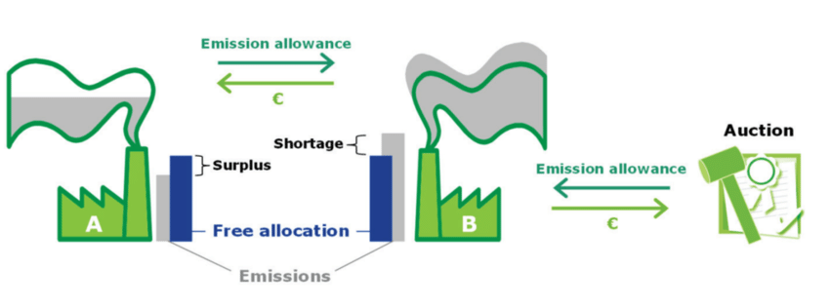
2 ΒΑΣΙΚΕΣ ΠΑΡΑΜΕΤΡΟΙ
Οι επιχειρήσεις μπορούν να εκπέμψουν μόνο τα ποσοστά που τους αναλογούν με βάση τις άδειες εκπομπών τους. Εάν εκπέμψουν περισσότερες εκπομπές τότε πρέπει να αγοράσουν επιπλέον δικαιώματα εκπομπών σε πολύ υψηλή τιμή.
Μπαίνει μια τιμή στην ρύπανση, η οποία ενσωματώνεται στην τιμή των αγαθών και υπηρεσιών που παράγονται μέσω του συστήματος = εσωτερίκευση του περιβαλλοντικού κόστους.

Slide 6
Και οι 2 παράμετροι συνδέονται με το κύριο πλεονέκτημα του European Emissions Trading System (ETS), δηλαδή τη μείωση της ρύπανσης με την μέγιστη δυνατή οικονομική αποδοτικότητα. Οι φορείς των παραγωγικών διαδικασιών έχουν οικονομικό κίνητρο να υιοθετήσουν φιλοπεριβαλλοντικές πρακτικές, καθώς η τιμή των δικαιωμάτων εκπομπών είναι πολύ υψηλότερη από το κόστος των επενδύσεων που απαιτούνται για την μείωση των εκπομπών. Συγχρόνως, με την περαιτέρω βελτίωση των περιβαλλοντικών τους επιδόσεων, μπορούν είτε να μεταφέρουν τα επιπλέον δικαιώματα εκπομπών στο επόμενο ημερολογιακό έτος (banking), είτε να πωλήσουν τα πλεονάζοντα δικαιώματά τους σε τιμή πολύ υψηλότερη από το κόστος των προγενέστερων επενδύσεων, δηλαδή να έχουν κέρδος = οικονομικό πλεονέκτημα.
Επιπλέον, αν αγοράσουν επιπλέον δικαιώματα εκπομπών το κόστος αυτό ενσωματώνεται και στην τιμή των αγαθών και υπηρεσιών που προσφέρουν με αποτέλεσμα να καθίστανται λιγότερο ανταγωνιστικά και οι καταναλωτές να στρέφονται προς πιο οικονομικά και φιλικά προς το περιβάλλον αγαθά πχ. ΑΠΕ.
Επομένως, έχουμε ένα οικονομικό κίνητρο αποφυγής της ρύπανσης τόσο για τους παραγωγούς, όσο και τους καταναλωτές.
Υπάρχουν και Μηχανισμοί ελέγχου της συμμόρφωσης και κυρώσεων για την διασφάλιση της ορθής λειτουργίας του συστήματος. Οι επιχειρήσεις πρέπει να καταγράφουν και να αναφέρουν τις εκπομπές τους για κάθε ημερολογιακό έτος, οι οποίες ελέγχονται από ανεξάρτητους φορείς. Εάν μια επιχείρηση δεν συμμορφωθεί (για παράδειγμα ο φορέας να μην παραδώσει στην αρμόδια υπηρεσία επαρκή δικαιώματα για την κάλυψη των εκπομπών του προηγούμενου έτους), τότε επιβάλλεται πρόστιμο που αυξάνει ακόμα περισσότερο το κόστος για την επιχείρηση. Η σημασία αυτού του μέτρου έγκειται στο γεγονός ότι καθιστά τη μη συμμόρφωση ως τη λιγότερο ελκυστική προοπτική.

Slide 7
3. ΟΙΚΟΝΟΜΙΚΗ ΑΠΟΤΙΜΗΣΗ
Κατά την 1η φάση λειτουργίας του συστήματος η συντριπτική πλειονότητα των δικαιωμάτων εκπομπών παραχωρήθηκε δωρεάν από τις κυβερνήσεις στους φορείς του συστήματος. Συγχρόνως, ελλείψει αξιόπιστων δεδομένων για τις εκπομπές, τα ανώτατα όρια καθορίστηκαν με βάση εκτιμήσεις, οι οποίες δεν αντιστοιχούσαν στις πραγματικές εκπομπές διοξειδίου του άνθρακα. Έτσι, το συνολικό απόθεμα δικαιωμάτων εκπομπών υπερέβη τις εκπομπές, με αποτέλεσμα να υπάρχει υπερπροσφορά δικαιωμάτων εκπομπών.
RESULT: έλλειψη κινήτρου για επενδύσεις χαμηλών εκπομπών, ↓ ρύπων μόνο κατά 18%.
(Η τιμή των δικαιωμάτων μειώθηκε το 2007 στο μηδέν, καθώς τα δικαιώματα της φάσης I δεν μπορούσαν να δεσμευτούν για χρήση στη II.)
Emission Spot Primary Market Auction Report 2020

Slide 8
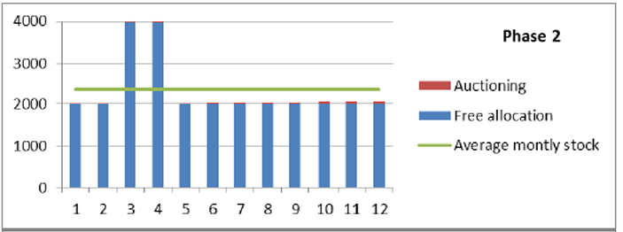
Κατά την 2η φάση υπήρξαν ορισμένες βελτιώσεις. Ειδικότερα, το ποσοστό της δωρεάν κατανομής μειώθηκε κατά 10%, το οποίο θα χορηγούταν μέσω δημοπρασιών. Το ανώτατο όριο των δικαιωμάτων μειώθηκε με βάση τις πραγματικές εκπομπές, καθώς διατίθονταν πλέον επαληθεύσιμα ετήσια δεδομένα. Επιτράπηκε στις επιχειρήσεις να αγοράζουν διεθνείς πιστώσεις σε τόνους άνθρακα.
Ωστόσο, συνέπεσε με ένα καταλυτικό γεγονός που άλλαξε τα δεδομένα, δηλαδή την οικονομική κρίση. 2 συνέπειες που κατέστησαν το εργαλείο αναποτελεσματικό:
1) Η ύφεση της οικονομικής δραστηριότητας προκάλεσε μείωση των εκπομπών, σημαντικά μεγαλύτερη από την αναμενόμενη= ↓ της ζήτησης δικαιωμάτων εκπομπών από τους φορείς.
2) Από την πλευρά της προσφοράς αυτό οδήγησε σε μεγάλο πλεόνασμα δικαιωμάτων εκπομπών και πιστώσεων = ↑ προσφορά
(955 εκατομμύρια EUA)
Impact Assessment of EU ETS, SWD (2014) 17 final.
Καθώς η τιμή του άνθρακα καθορίζεται από την ημερήσια προσφορά και ζήτηση, το μεγάλο πλεόνασμα στην προσφορά είχε ως αποτέλεσμα σημαντική πτώση των τιμών.
RESULT? Όχι κίνητρο για απανθρακοποίηση

Slide 9
SURPLUS OF SUPPLY
PHASE 2
European Commission, SWD(2012) 234 final, Community Independent Transaction Log (CITL), compliance data 2011 as published on 2 May 2012.

Slide 10
Η μεταρρύθμιση του πλαισίου του ETS για την τρίτη φάση, έφερε σημαντικές διαφοροποιήσεις:
Εισάγεται ένα ενιαίο ανώτατο όριο εκπομπών σε ολόκληρη την Ευρωπαϊκή Ένωση, έναντι των εθνικά καθορισμένων, το οποίο μειώνεται κατά 1,74% κάθε χρόνο έως το 2020.
Πλέον τα δικαιώματα χορηγούνται μέσω δημοπρασιών, ενώ εφαρμόζονται εναρμονισμένοι κανόνες κατανομής για τα δικαιώματα που εξακολουθούν να χορηγούνται δωρεάν.
Θεσπίζεται νέος στόχος μείωσης των εκπομπών κατά 40% μέχρι το 2030.
Εντάσσονται νέοι τομείς, όπως οι αερομεταφορές και επιπλέον αέρια του θερμοκηπίου.
Impact Assessment of EU ETS, SWD (2014) 17 final.
Το μέσο απόθεμα δικαιωμάτων εκπομπών μειώνεται σημαντικά (κατά περίπου 800 εκατομμύρια EUA σε σχέση με την φάση II).
Η επιλογή των δημοπρασιών ενίσχυσε την πίεση για συμμετοχή σε συναλλαγές.
Ωστόσο, οι τιμές εξακολουθούν να μειώνονται = ↓ κίνητρο για επενδύσεις.
Αναβολή της δημοπρασίας 900 εκατομμυρίων EUA έως το 2020, το λεγόμενο "back - loading".

Slide 11
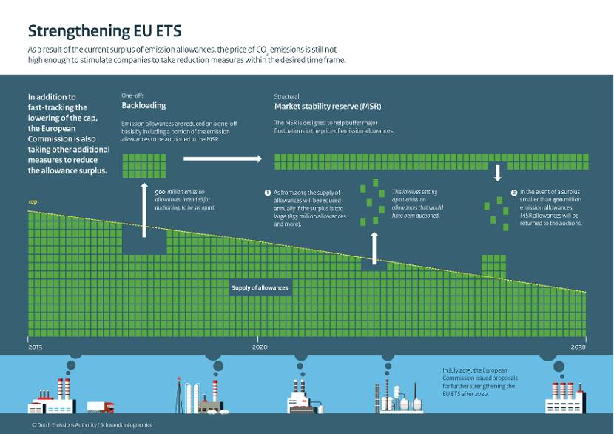

Slide 12
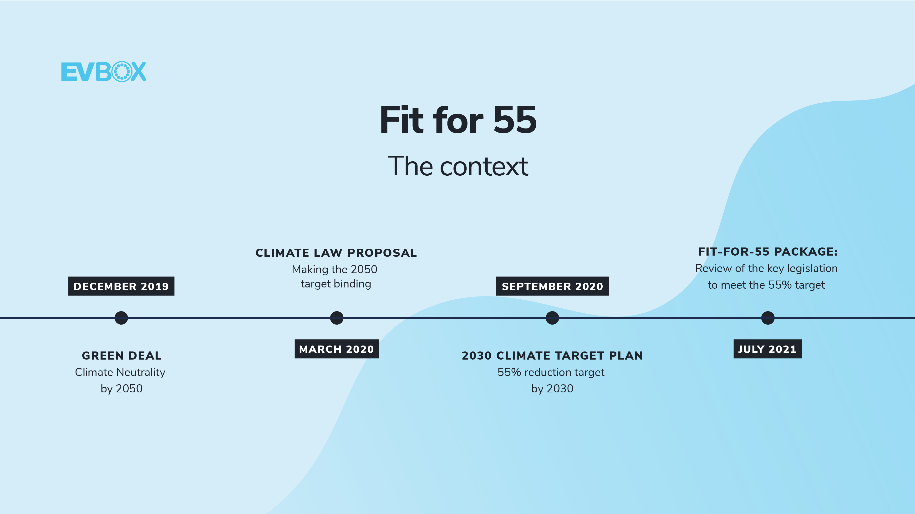
4. ΤΡΕΧΟΥΣΑ ΦΑΣΗ
Δεκέμβριος 2019→ υιοθέτηση Eυρωπαϊκής Πράσινης Συμφωνίας. Στον επιμέρους τομέα "Κλιματικά Ουδέτερη Ευρώπη" θεσπίζεται ο Ευρωπαϊκός Κλιματικός Νόμος, με τον οποίο καθίσταται νομικά δεσμευτικός ο στόχος της κλιματικής ουδετερότητας =Η Ευρώπη θα πρέπει να είναι η πρώτη κλιματικά ουδέτερη ήπειρος έως το 2050, να έχει δηλαδή μηδενικό αποτύπωμα άνθρακα. Τίθεται και ένας ενδιάμεσος στόχος = η μείωση των εκπομπών διοξειδίου του άνθρακα κατά 55% σε σχέση με τα επίπεδα του 90’ μέχρι το 2030.
Για τον ενδιάμεσο στόχο→ η Ευρωπαϊκή Επιτροπή εξέτασε τα υπάρχοντα εργαλεία και υιοθέτησε το "Fit for 55 Package".
Το πρώτο μέτρο της πρωτοβουλίας fit for 55 ήταν η αναθεώρηση του εργαλείου ETS, (με την οδηγία 2023/958 και 59), με στόχο να διασφαλιστεί η συμμόρφωση των πολιτικών της Ένωσης με τους κλιματικούς στόχους. Συγκεκριμένα, η αναθεώρηση αυτή είχε ως αποτέλεσμα την επέκτασή του σε άλλους τομείς υψηλών εκπομπών, ιδίως τις θαλάσσιες μεταφορές και με πιο αυστηρό τρόπο στις αερομεταφορές.​
​

Slide 13
Επίσης δημιουργήθηκε ένα νέο χωριστό, αυτόνομο, Σύστημα δικαιωμάτων εκπομπών (ΣΕΔΕ2), το οποίο προβλέπεται να τεθεί σε ισχύ το 2027, για να καλύπτει τις εκπομπές των οδικών μεταφορών, δηλαδή τα καύσιμα κίνησης, αλλά και των κτιρίων.
Πρόκειται για ένα παράλληλο σύστημα δικαιωμάτων εκπομπών, τα δικαιώματα του οποίου δεν θα είναι ανταλλάξιμα με δικαιώματα που διαπραγματεύονται στο υφιστάμενο και θα διατίθενται στην αγορά μόνο μέσω δημοπρασίας. Ο συνολικός αριθμός των δικαιωμάτων που θα εκχωρούνται σε αυτό θα μειώνεται ετησίως κατά 5,10%, με την έναρξη του συστήματος και κατά 5,38% από το 2028.
Το Κοινωνικό Ταμείο για το Κλίμα, που συστάθηκε σε αυτό το πλαίσιο θα συνοδεύσει την εισαγωγή της τιμής άνθρακα στους τομείς των κτιρίων και των οδικών μεταφορών, παρέχοντας χρηματοδοτήσεις στα κράτη μέλη για την υποστήριξη των πιο ευάλωτων ομάδων, ιδίως των νοικοκυριών χαμηλού εισοδήματος, καθώς θέλουμε μια μετάβαση που θα είναι δίκαιη και η συμπεριληπτική.

Slide 14
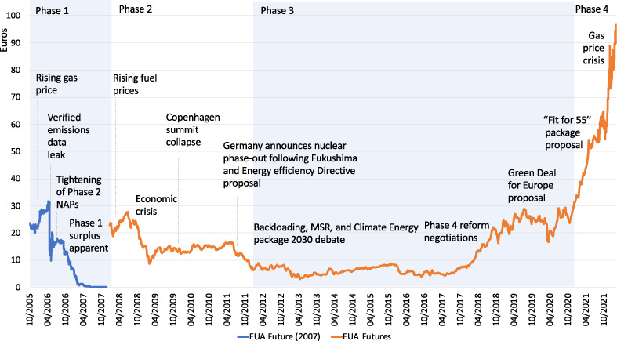
Η τρέχουσα τέταρτη φάση λειτουργίας του ETS περιλαμβάνει ιδιαίτερα προωθημένα μέτρα:
Θεσπίστηκε νέος αυξημένος στόχος μείωσης των εκπομπών κατά 62% σε σύγκριση με τα επίπεδα του 2005, μέχρι το 2030.
Ίδρυση ενός μηχανισμού σταθερότητας της αγοράς Market Stability Reserve (MSR), για την διαχείριση και τη μείωση του πλεονάσματος δικαιωμάτων εκπομπών.
Οι επικαιροποιημένη κανόνες επιτυγχάνουν την εφαρμογή της αρχής "ο ρυπαίνων πληρώνει".
Η δωρεάν χορήγηση δικαιωμάτων αναθεωρήθηκε για την αντιμετώπιση του κινδύνου διαρροής άνθρακα και περιορίστηκε μόνο σε τομείς που κινδυνεύουν να μετεγκατασταθούν εκτός ΕΕ και σε άλλους αναπτυσσόμενους.
Ο συνολικός αριθμός των δικαιωμάτων που εκχωρούνται στην ΕΕ κάθε χρόνο μειώνεται σταδιακά. Κατά 2,2% μέχρι το 2023, κατά 4,3% από το 2024 μέχρι το 2027 και κατά 4,4% από το 2028 ανά έτος. Τα αποθέματα δικαιωμάτων εκπομπών περιορίζονταν όλο και περισσότερο, ενώ αυξάνονταν συγχρόνως οι τιμές τους.
Με τον Ρωσοουκρανικό πόλεμο του 2022 και την συνακόλουθη μείωση του gas supply, η τιμή της βενζίνη και του φυσικό αέριο ακρίβυνε τόσο πολύ, ώστε ήταν πιο οικονομικό να χρησιμοποιούνται ορυκτά καύσιμα για την παραγωγή ηλεκτρισμού. Έτσι, η ζήτηση δικαιωμάτων εκπομπών αυξήθηκε ραγδαία, με αποτέλεσμα τη αύξηση των τιμών τους.

Slide 15
Κατά τα πρώτα χρόνια λειτουργίας της τέταρτης φάσης του συστήματος, η σχετικά περιορισμένη αύξηση των τιμών οφείλεται στην Υγειονομική κρίση και τον οικονομικό αντίκτυπο που είχε στη βιομηχανική δραστηριότητα= υπήρχε χαμηλή ζήτηση δικαιωμάτων εκπομπών.
Η σημαντική πτώση των τιμών κατά το τωρινό έτος λειτουργίας του συστήματος οφείλεται στην μείωση των εκπομπών της βιομηχανικής δραστηριότητας. Αναλυτικότερα, με τη μείωση των gas prices οι βιομηχανίες και οι επιχειρήσεις μπορούσαν πλέον να χρησιμοποιούν και πάλι καύσιμα χαμηλών ανθρακούχων εκπομπών = ↓ της ζήτησης δικαιωμάτων εκπομπών

Slide 16
5. ΚΑΤΙ ΑΠΌ ΤΗΝ ΕΠΙΚΑΙΡΟΤΗΤΑ
EU invests €4.8billion of emissions trading revenues in innovative net-zero projects :
"Today, the Commission has selected 85 innovative net-zero projects to receive €4.8billionin grants from the Innovation Fund,helping to put cutting-edge clean technologies into action across Europe. For the first time, projects of different scales (large, medium and small, alongside pilots) and with a cleantech manufacturing focus are awarded under the 2023 call for proposals. This is the largest since the start of the Innovation Fund in 2020, boosting the total amount of support to €12 billion and increasing the number of projects by 70%... …The selected projects are set to enter into operation before 2030 and over their first ten years of operation are expected to reduce emissions by about 476 million tonnes of CO2 equivalent…"
European Commision, Press release Oct 23, 2024

Slide 17
6. ΒΙΒΛΙΟΓΡΑΦΙΑ
(PDF) Overall Approach of the EU in the Question of Emissions: EU Emissions Trading System and CO2 Taxation
Chart of the Month – May 2023
Σύστημα εμπορίας εκπομπών της ΕΕ | EUR-Lex
The EU Emissions Trading System in 2021: trends and projections — European Environment Agency
blg-952997.pdf
Development of EU ETS (2005-2020) - European Commission
Review of the EU ETS
(PDF) A Comparative Analysis of the Trading Behavior of the Participants in the first three Phases of the EU Emissions Trading System
Homaio - What is the forecast for the EU ETS prices for 2024 and beyond?
The impact of the European Union emissions trading system on carbon dioxide emissions: a matrix completion analysis | Scientific Reports
Μεταρρύθμιση του συστήματος εμπορίας δικαιωμάτων εκπομπών της ΕΕ - Consilium

Slide 18
Thank you for your time!

